Slide 1
RAG מענה
פרויקט סיום NLP -
מגישות : תרצה שאר ישוב

Slide 2



AI Halacha Questioning-Answering
Using Rag technology
Notes:
הסבר על הפרויקט
מטרה
הספר שהשתמשנו בו
המעבר למגילת אסתר
הוספנו מקור לתשובה כי שאלנו אם אפשר להשתמש בפרויקט כפסק הלכה
השואל בוחר את נושא השאלה
יש אפשרות של הוספת נושא חדש

Slide 3
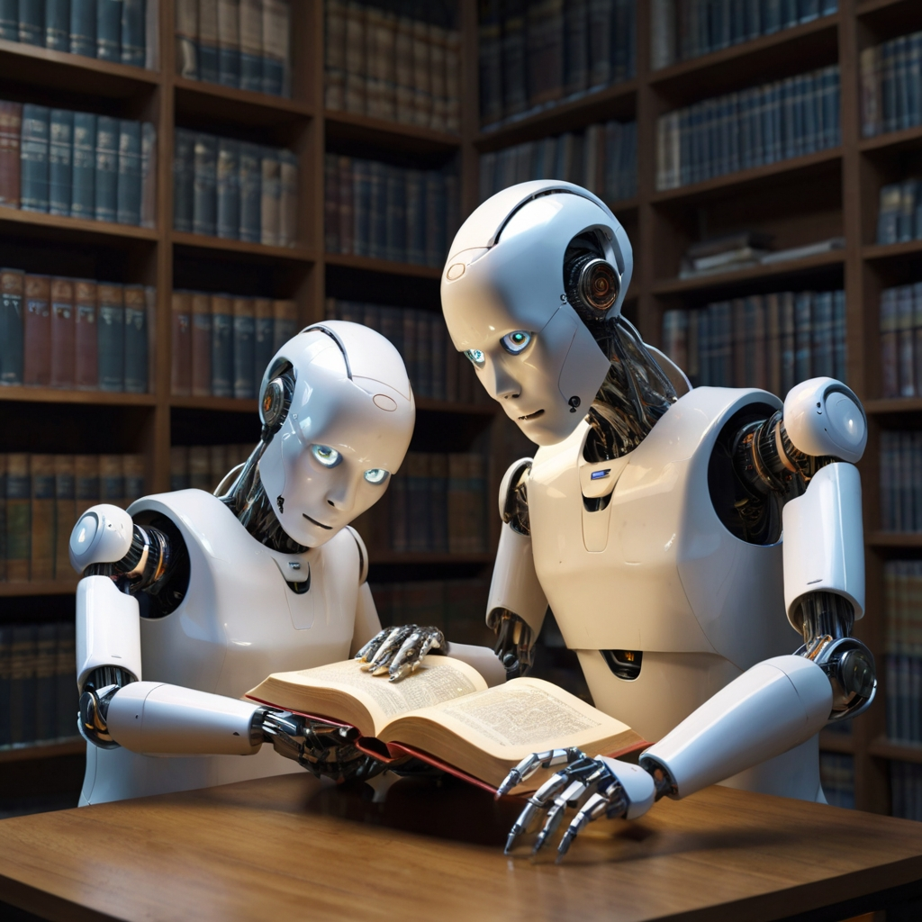
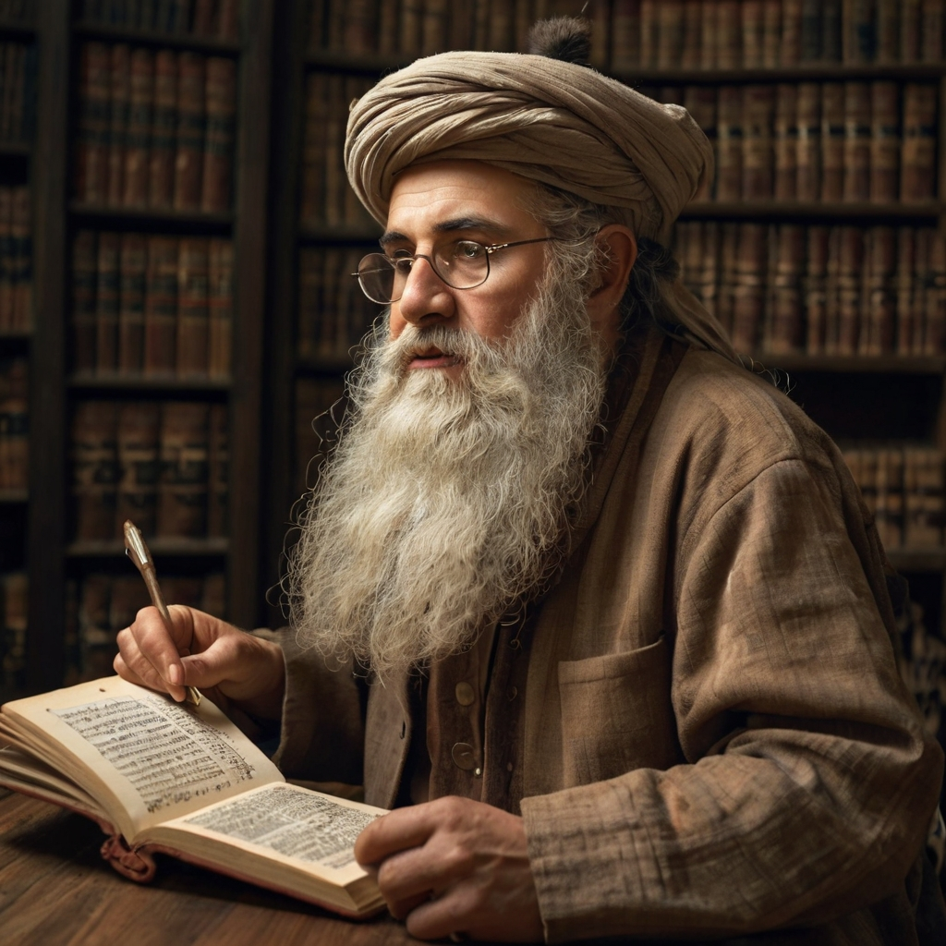
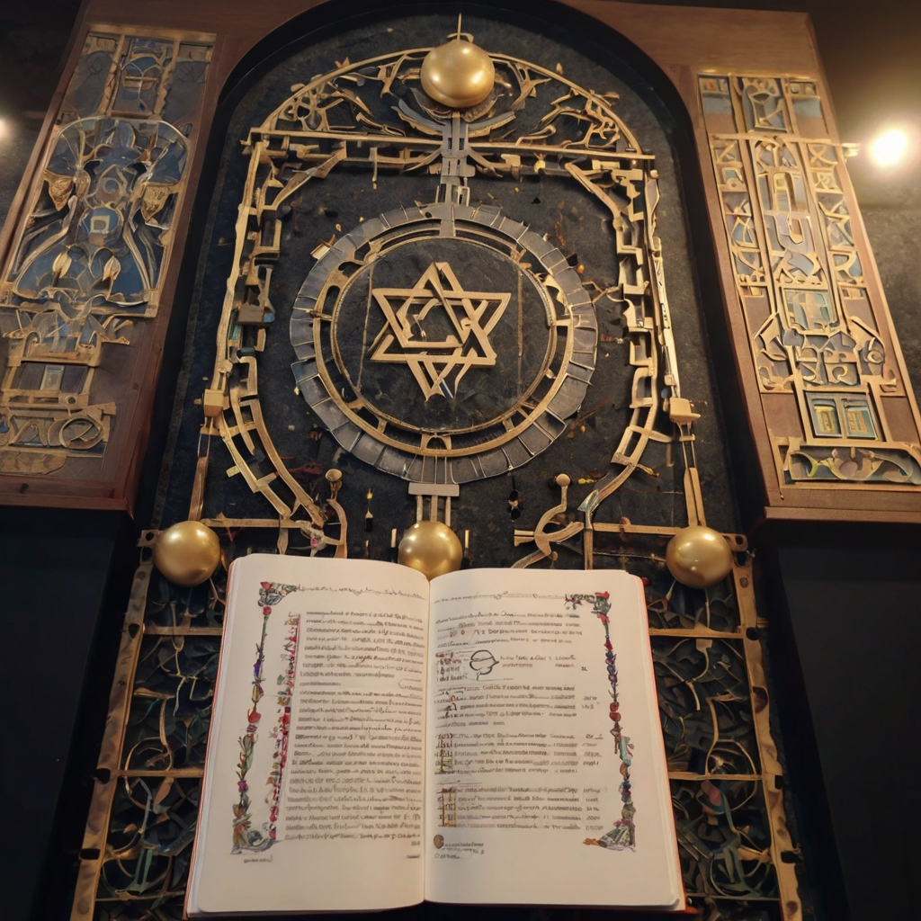
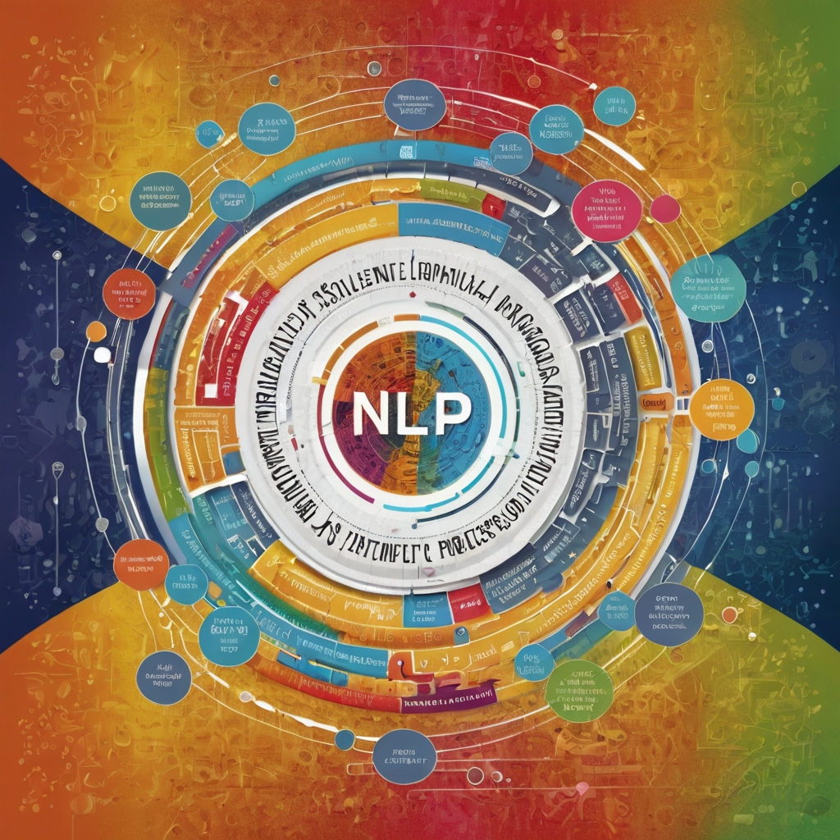
unique challenges for the project
No pre trained LLM model on Jewish book data
The complexity of halachic language
No train Data
Studding NLP
Notes:
הפרויקט שלנו הוא ממש מורכב מהסיבות הבאות האתגרים של הפרויקט
1 מאומן רק על חמישה חומשי תורה ונביאים ולא על שאר ספרי קודש ולכן חששנו שהמודל לא יצליח להתמודד עם ספרים חדשים
2 סיפרי ש"ות כתובים בצורה שלא תואמת לפרויקט (שוני אנחנו רוצות תשובות מתומצתות כמו במענה טלפוני) ולכן אנחנו חייבות להסתדר עם מודלים מוכנים
3 השפה ההלכתית מורכבת מ- לשון הקודש , עברית וארמית – הקומבינציה מורכבת
4 יש לנו מעט מאוד ידע בעולם הטקסטים, NLP מורכב יותר מcomputer vision היינו צריכות ללמוד הרבה חלק מהפרויקט היה לשבת וללמוד

Slide 4

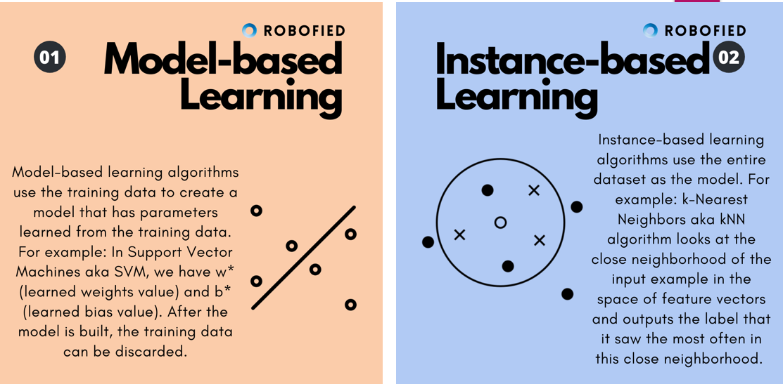
RAG - Retrieval-Augmented Generation vs LLM -Large Language Model
RAG – INSTANCE BASED LEARNING
“Open book problem”
LLM- MODEL BASED LEARNING
"Close book problem”
Notes:
2 שיטות שונות למענה לשאלות
LLM כמו מבחן – דוגמה GPT (לא שומרים דאטה – מכין הסתברויות והקשרים)
RAG- מתוך הספר(שומרים את הדאטה ובכל פעם משווים את השאלה אל מול הדאטה)
התוצאה של ההבדל בין השיטות מוביל לכך שLLM לא מתייחס לסדר של המילים אלא רק מייצר הקשרים ואילו RAG מתייחס לסדר של המילים
בחרנו בRAG כי בהלכה צריך להתייחס לסדר של המילים ולהיות מדויקים ככה שזה מתאים יותר לבעיה שלנו

Slide 5

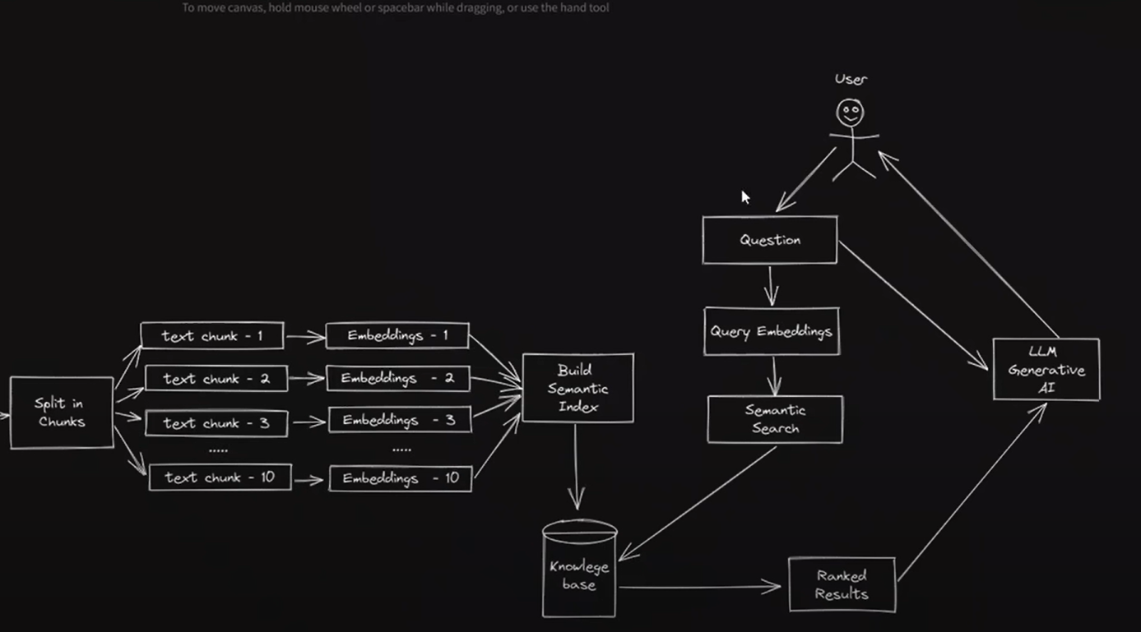
RAG - Retrieval-Augmented Generation
Notes:
בחלוקה לdocuments העיקרון הוא לא לחתוך רעיון – בשביל זה השתמשנו בrecursive text splitter כי גודל חתיכה הוא מוגבל
מודל הטמעה מאומן מראש על עיברית ונותן משקל לכל מילה
אינטרקציה עם המשתמש
המשתמש שולח שאלה
השאלה עוברת הטמעה
מופעל cousin similarity (בטקסטים בד"כ עושים חיפוש עם זווית)
התוצאות הגבוהות והשאלה מועברות כטקסט למודל LLM שמצייר תשובה

Slide 6
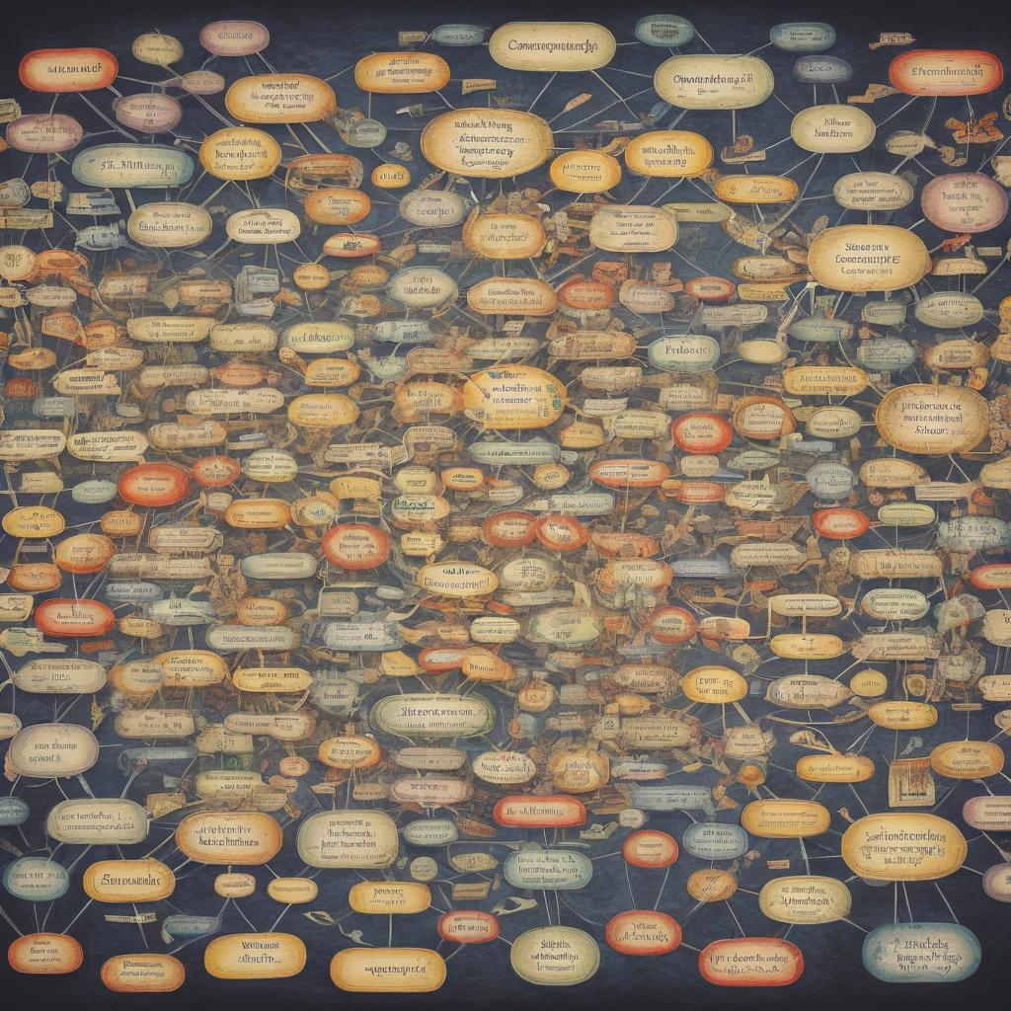
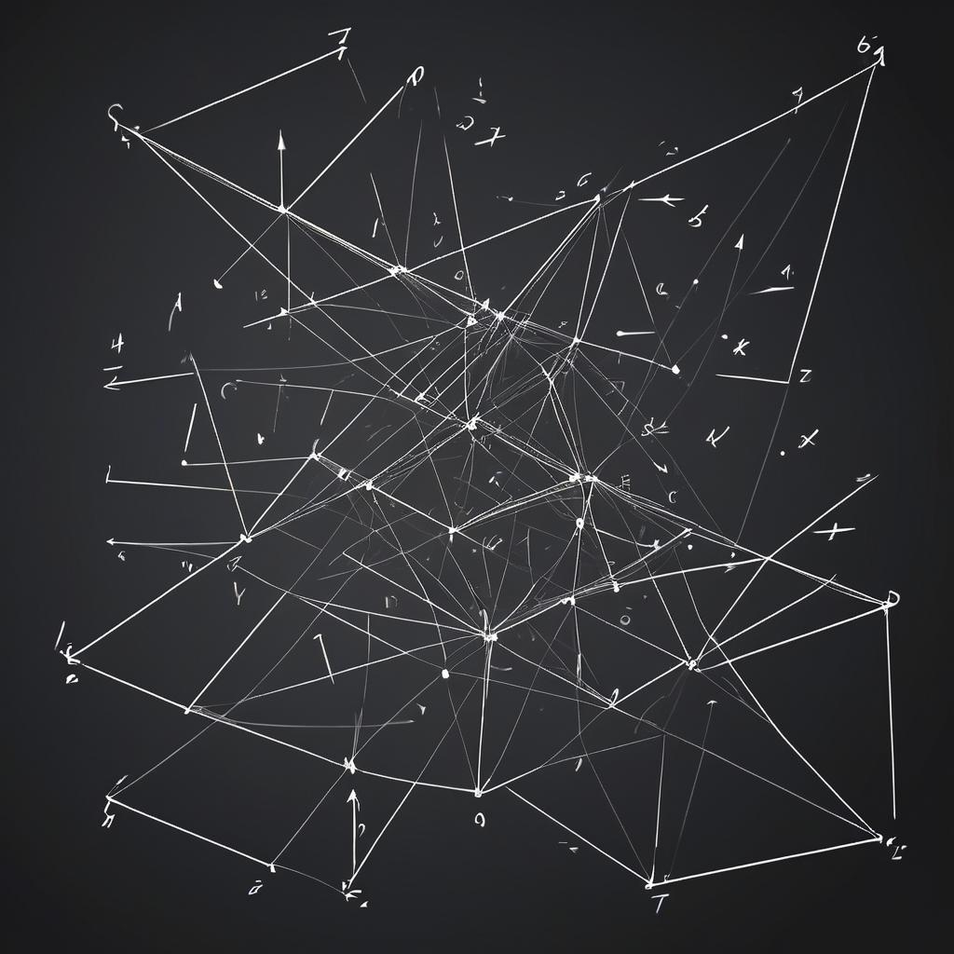
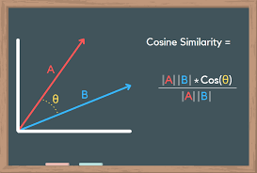
First problem – the answer does not appear in the 3 top results
Analysis of the problem
Split book to documents
Turn text to vectors
cousin similarity with query
Notes:
תיאור הבעיה- החתיכה שבה מופיעה התשובה לא נמצאת באחד מהתוצאות הגבוהות
עכשיו ננסה להבין איך עובד החלק של שיחזור המסמכים הקרובים בשביל להבין את שורש הבעיה
1 חלוקה של המסמכים – לא תגרום לבעיית החיפוש
2 הפיכת כל מסמך לווקטור - אולי המודל לא כל כך טוב ולא נותן משקלים טובים
3 חיפוש הווקטורים הקרובים ביותר לווקטור של השאלה- אולי חסר נתונים בדאטה

Slide 7
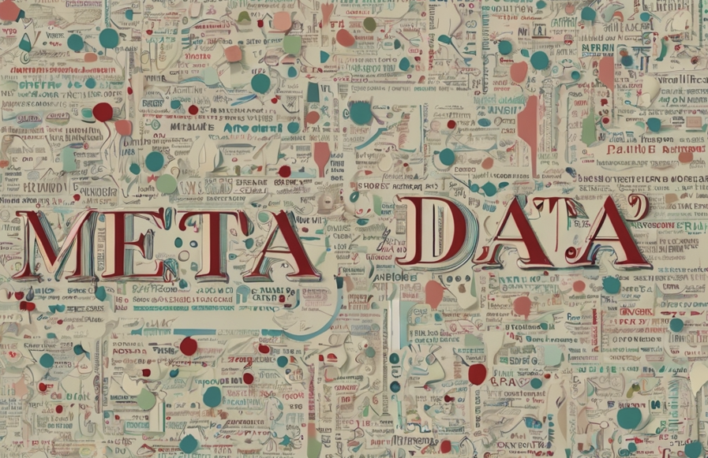
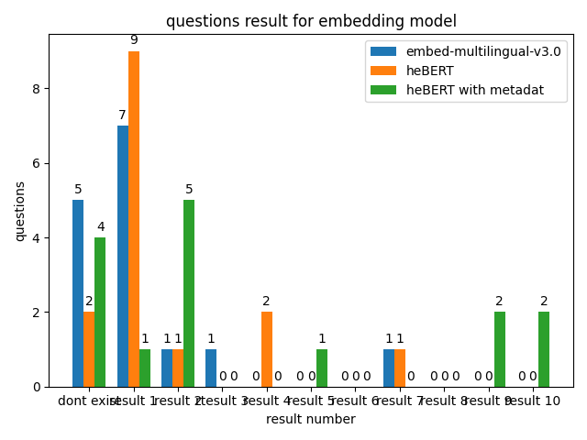
First solution – Meta Data
Adding meta data to each document
Notes:
לבעיה השנייה שאין מספיק דאטה ככה שהשאלה לא קרובה לתשובה הוספת metadata לפי הכותרת של כל סימן כתוב בכל כותרת את הנושא שבו עוסק הסימן
צריך להגדיל את הגרף להסביר ציר X וציר Y ולהראות את התוצאות

Slide 8
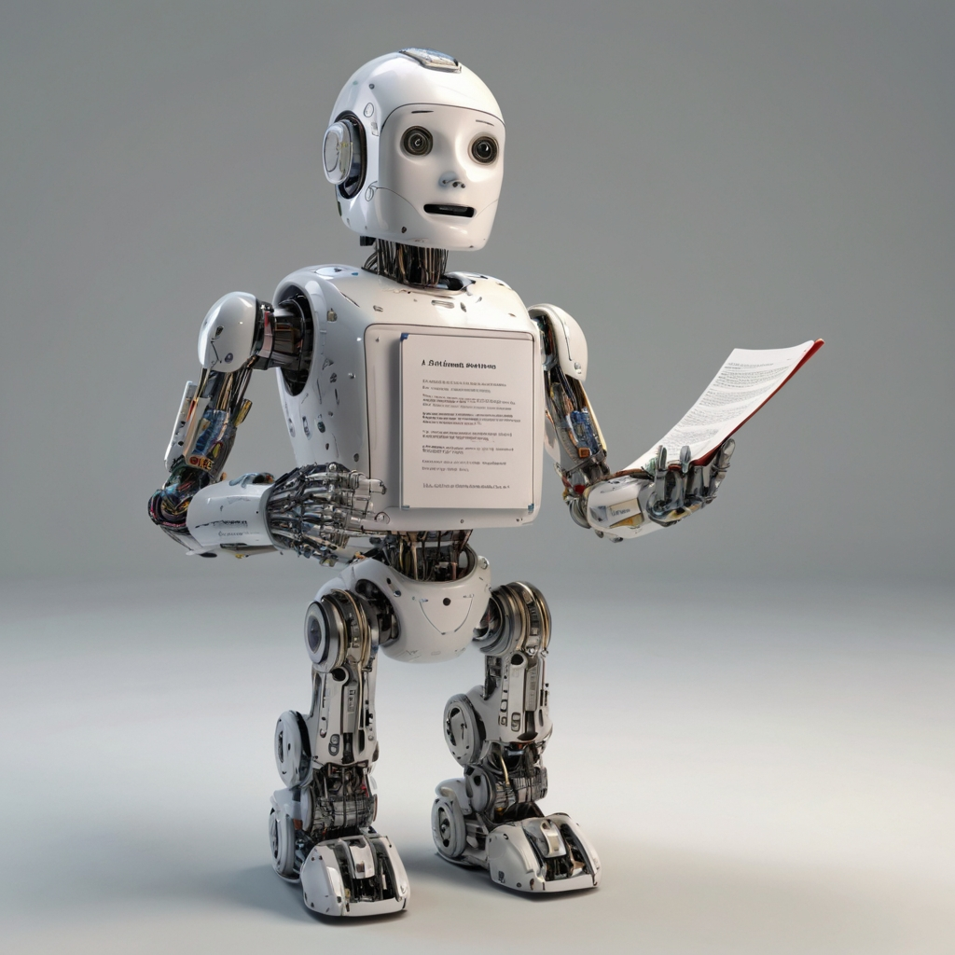

Second solution –ReRank model
Rerank model
Notes:
הבנו שהגורם לבעיה הוא הסיבה השנייה שחשבנו שהיא שהמודל embedding לא כל כך מדויק(ואין לנו דרך לאמן אותו) וצריך עזרה נוספת הסבר מה הוא rerank model
מקבל את השאלה ומספר תוצאות הגבוהות שחוזרות מפונקציית החיפוש וממין אותן מחדש על פי חיפוש התשובה בתוך התוצאות
פתר ממש ב 100% מהמקרים שבדקנו(בדקנו בערך 60 שאלות) ובכולן הביא את התשובה לתוצאה הראשונה!

Slide 9

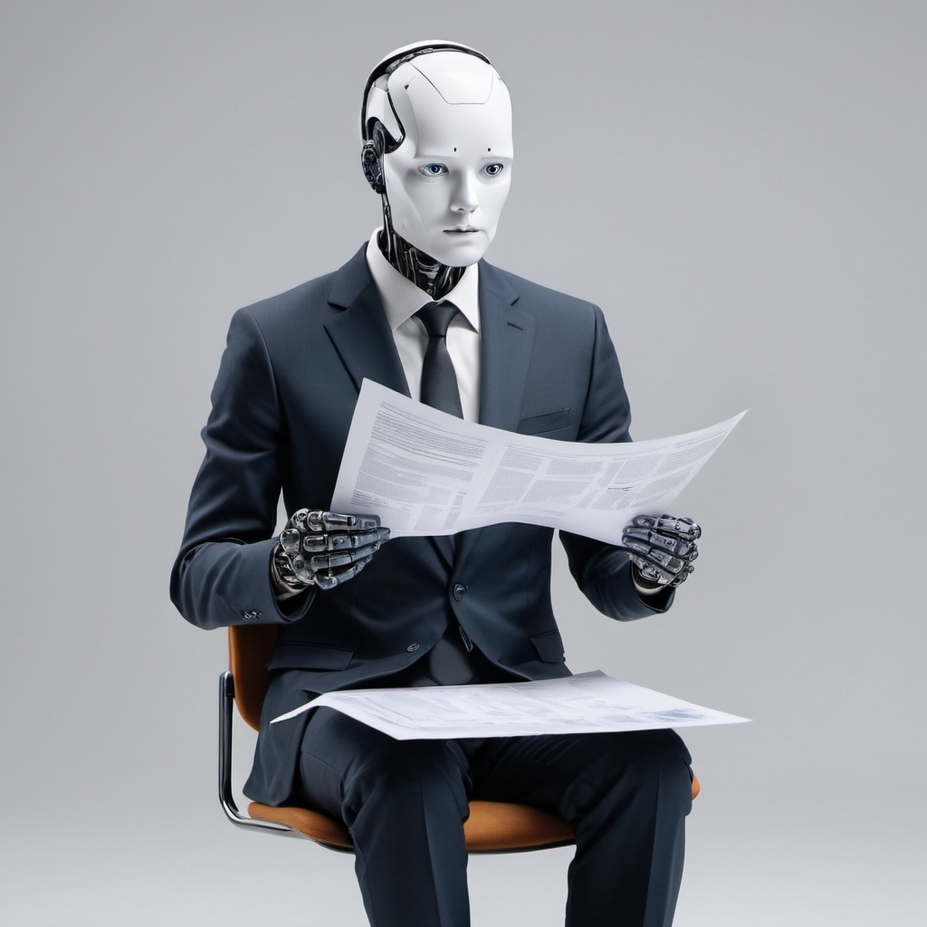
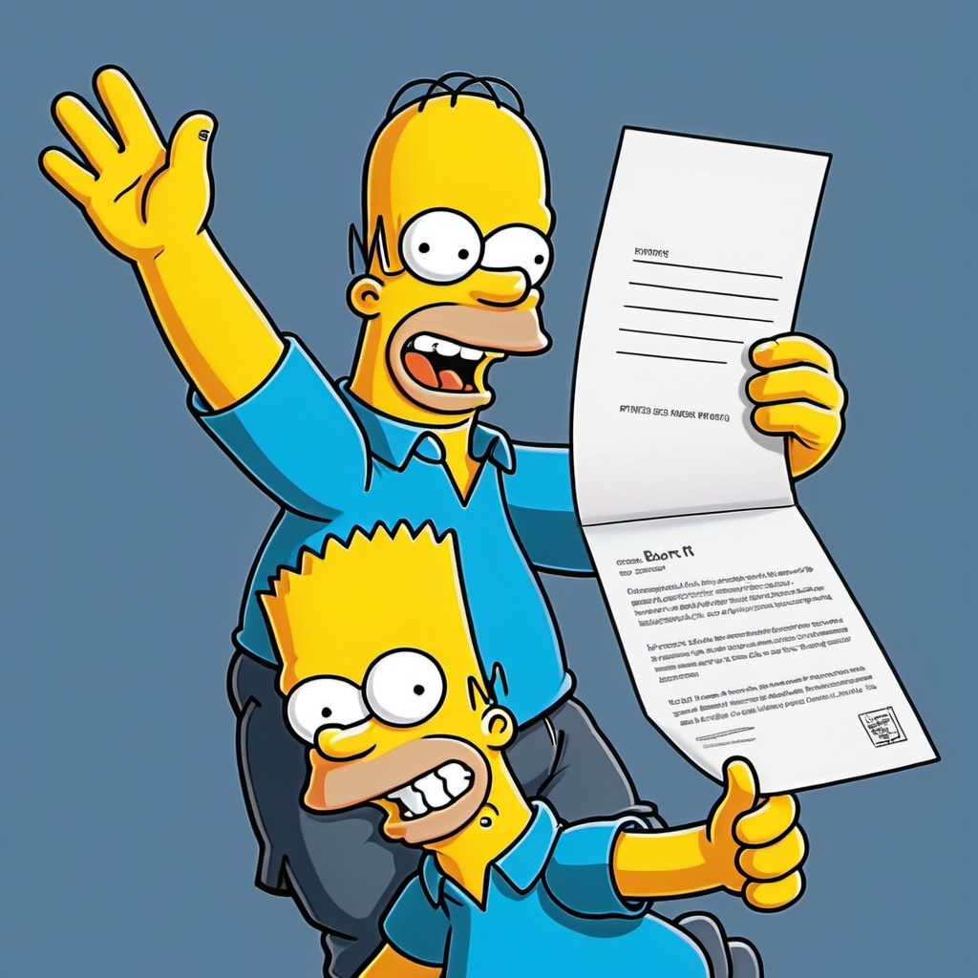
Second problem – LLM model answer wrongly or briefly
Analysis of the problem
LLM receive query and all the related documents
User receive a generated answer
Find out the answer
Notes:
הבעיה – המודל שמכין את התשובה מכין תשובה לא נכונות או מידי קצרות למרות שהוא מקבל את המסמך שיש בו את התשובה
עכשיו ננסה להבין איך עובד החלק של מענה תשובות על ידי מודל LLM בשביל להבין את שורש הבעיה
1 המודל מקבל בטקסט את השאלה ואת כל המסמכים שמופיעה בהם התשובה –(למעשה אנחנו שלחנו רק את התוצאה הגבוהה ביותר תוך לקיחת סיכון של אחוז נמוך מאוד, כיוון שכך נקבל מענה מהיר יותר – מספר טוקנים של קלט קטן יותר) בשלב זה טיפלנו ואין בו שום בעיה
2 המודל קורא את הטקסט ומחפש את התשובה בתוך הטקסט שקיבל – יכול להיות שהטקסט לא מכיל רעיון שלם
3המול מייצר תשובה ומחזיר ללקוח- המודל צריך finetuning כי לא אומן על דאטה מתאים(מאומן יותר על סיפרי סיפורת)

Slide 10
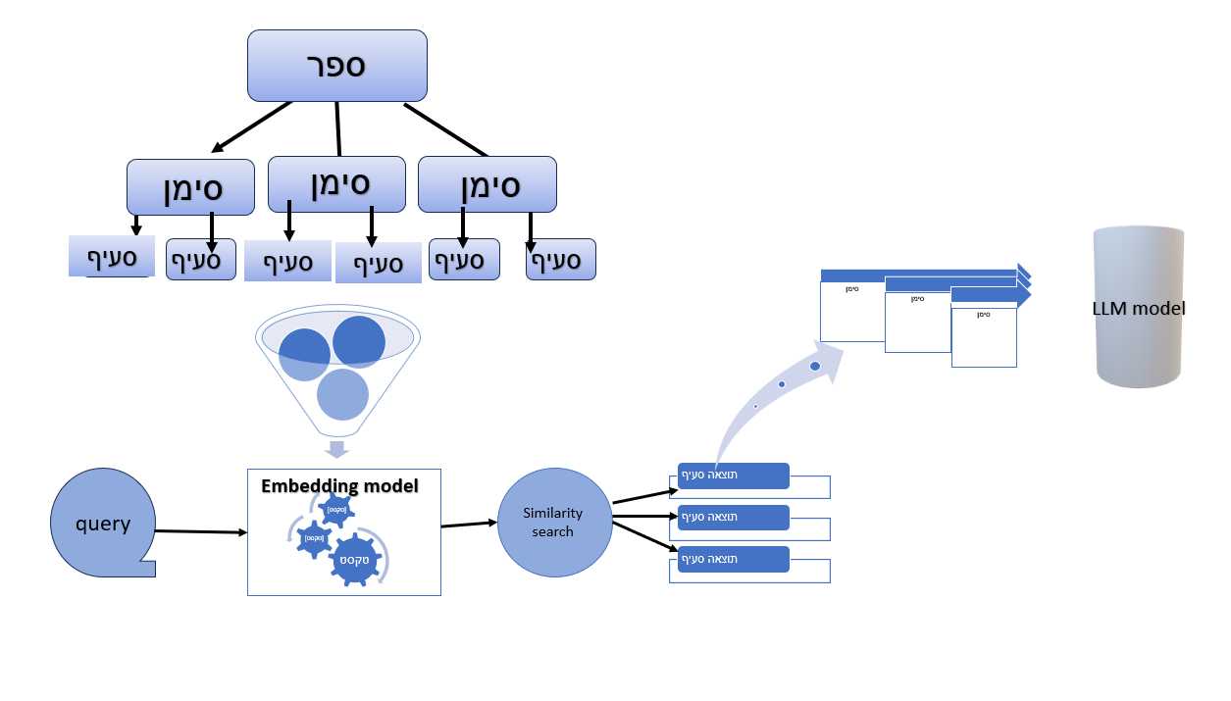
First solution – Parent Documents Retriever
Results – makes sense but didn’t solve the problem
Notes:
הסבר של תרשים
להסביר שזה מאוד מסודר והגיוני ולכן השארנו את זה אבל לא פתר את הבעייה

Slide 11

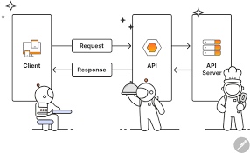

Second solution – use Claude AI API
Claude3 AI
API
Not free…

